Slide 1
?
?
?
?
?
?
?
?
?
?
ALGORITMOS
Paolo Vásquez
Gabriel Espinoza
?
?
?
?
?
?
?
?
?
?
Kevin Huaman
ORDENAMIENTO
?
?
?
?
?
?
?
?
?
?

Slide 2
INSERTION SORT

Slide 3
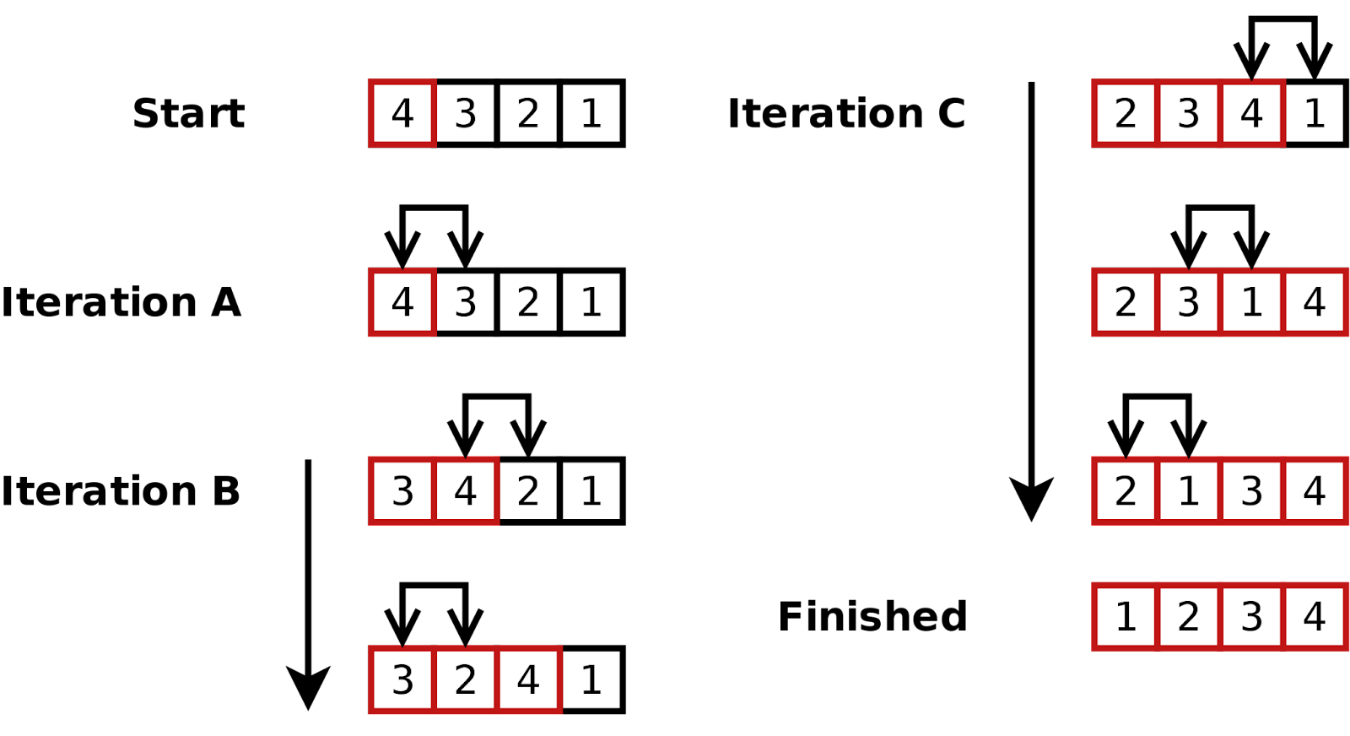

Algoritmo que ordena el array un elemento a la vez
Muchos menos eficiente en colecciones largas que otros algoritmos

Slide 4

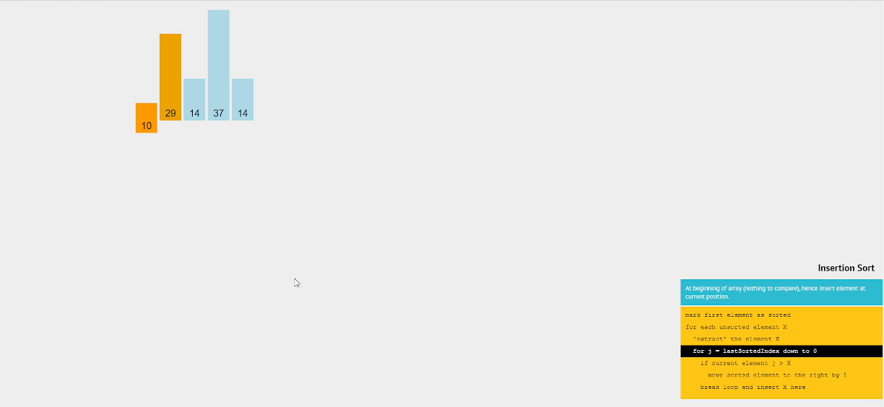
Caso práctico
https://visualgo.net/en/sorting

Slide 5

BUCKET SORT

Slide 7

PROPIEDADES

Slide 8
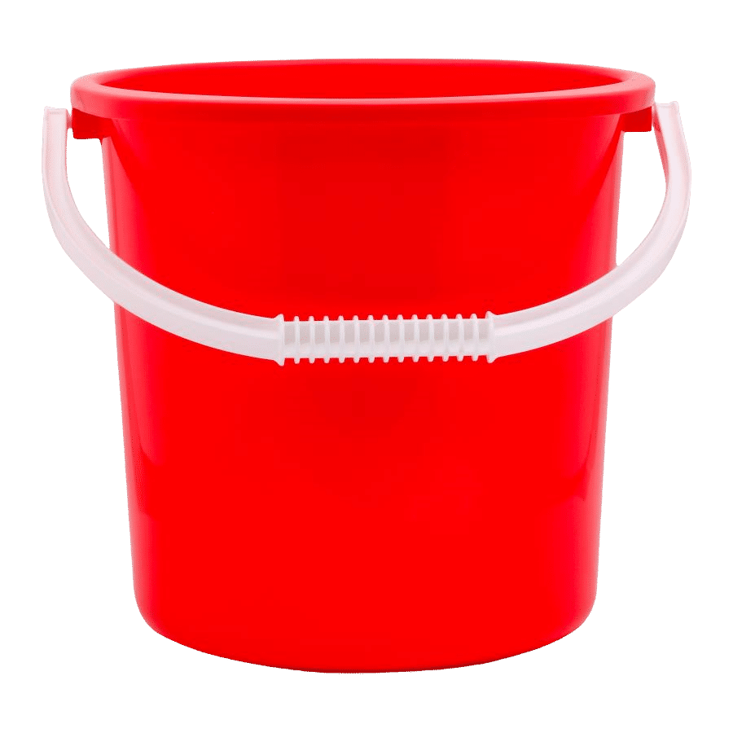

Bucket Sort
Insertion Sort

Slide 9

CÓDIGO

Slide 10

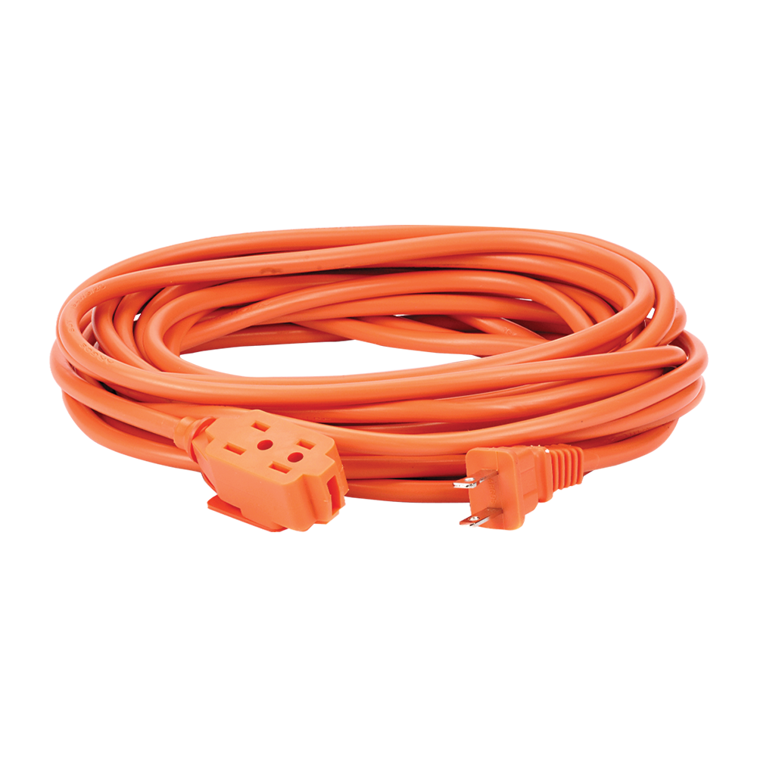
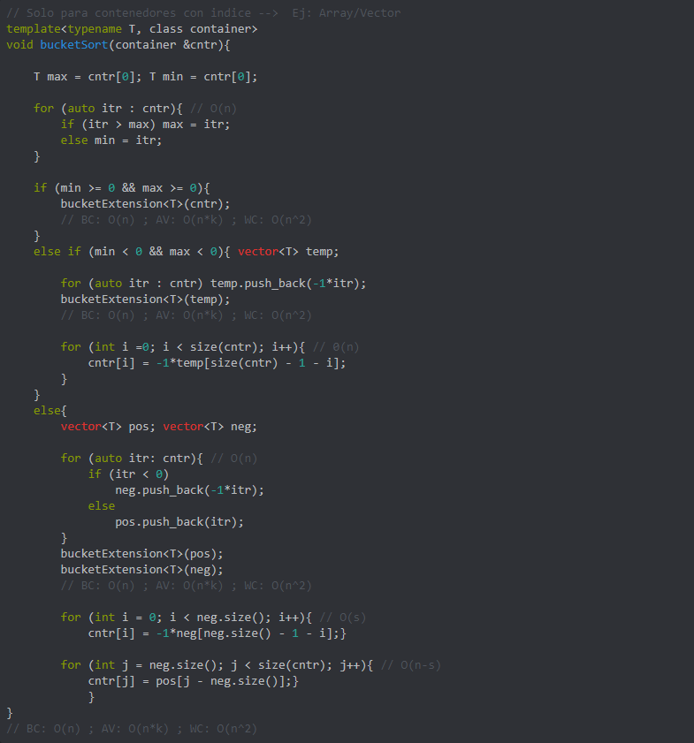
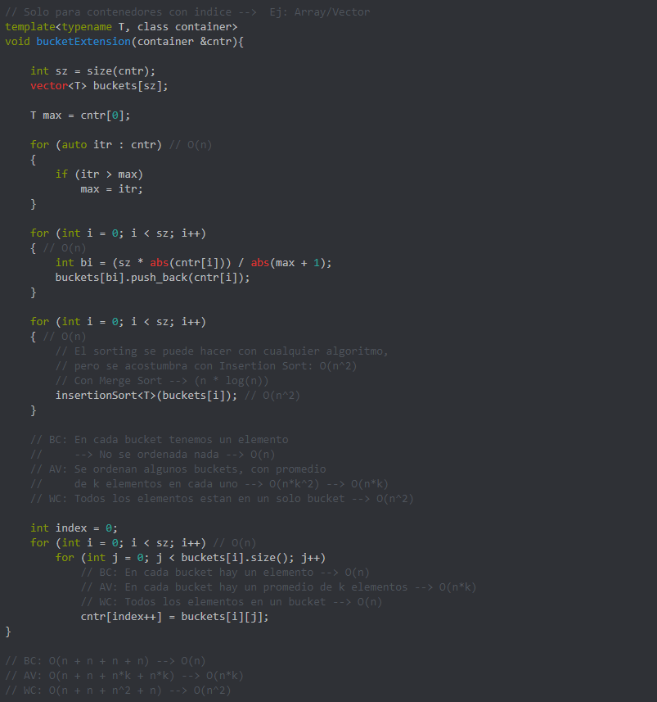
Bucket Sort
Bucket Extension
+
-
Scatter
Sort
+/-
Gather
https://github.com/paolovasquezg/Bucket_Insertion_Sorting
bucket_insertion.cpp

Slide 11

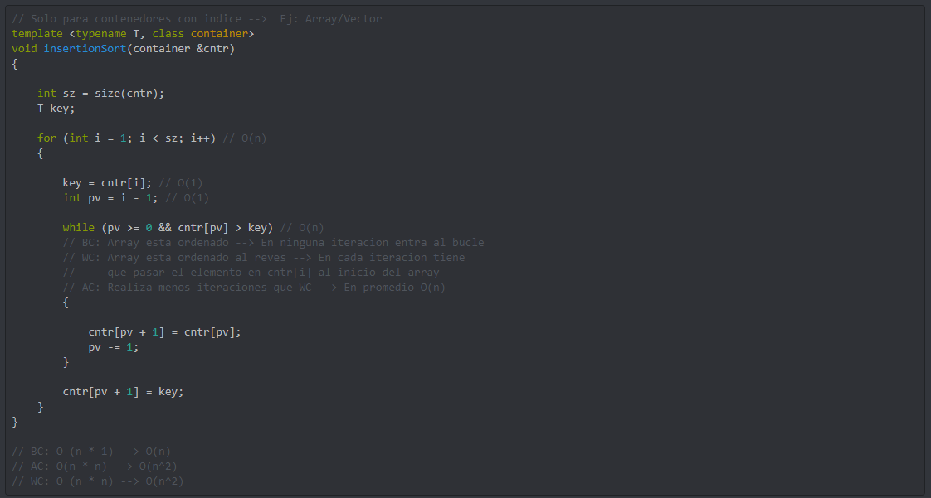


Insertion Sort
4
3
pv = 0
key = 3
pv >= 0 && cntr[0] > key
Cntr[0 + 1] = cntr[0]
pv = pv - 1
4
4
pv = -1
key = 3
pv >= 0 && cntr[0] > key
Cntr[-1 + 1] = key
3
4
https://github.com/paolovasquezg/Bucket_Insertion_Sorting
bucket_insertion.cpp

Slide 12
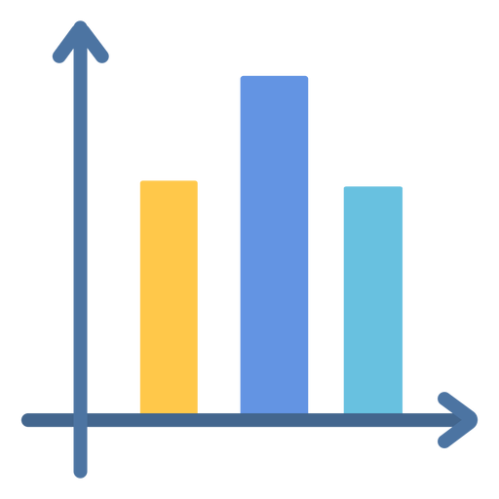
GRÁFICAS

Slide 13

PREGUNTAS

Slide 14

BIBLIOGRAFÍA

Slide 15
?
?
?
?
?
?
?
?
?
?
ALGORITMOS
Paolo Vásquez
Gabriel Espinoza
?
?
?
?
?
?
?
?
?
?
Kevin Huaman
ORDENAMIENTO
?
?
?
?
?
?
?
?
?
?

